Slide 1
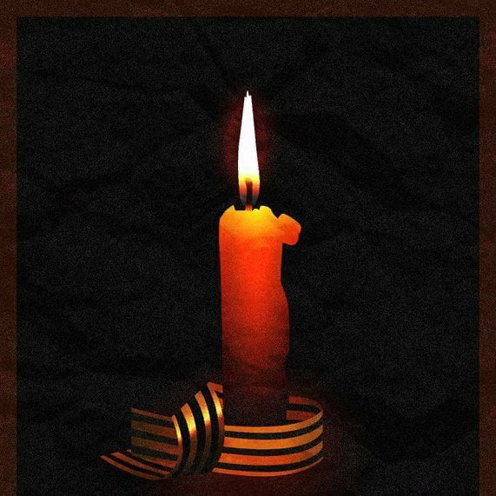
Помнить… и никогда не забывать! Международный ДЕНЬ памяти жертв Холокоста

Slide 2
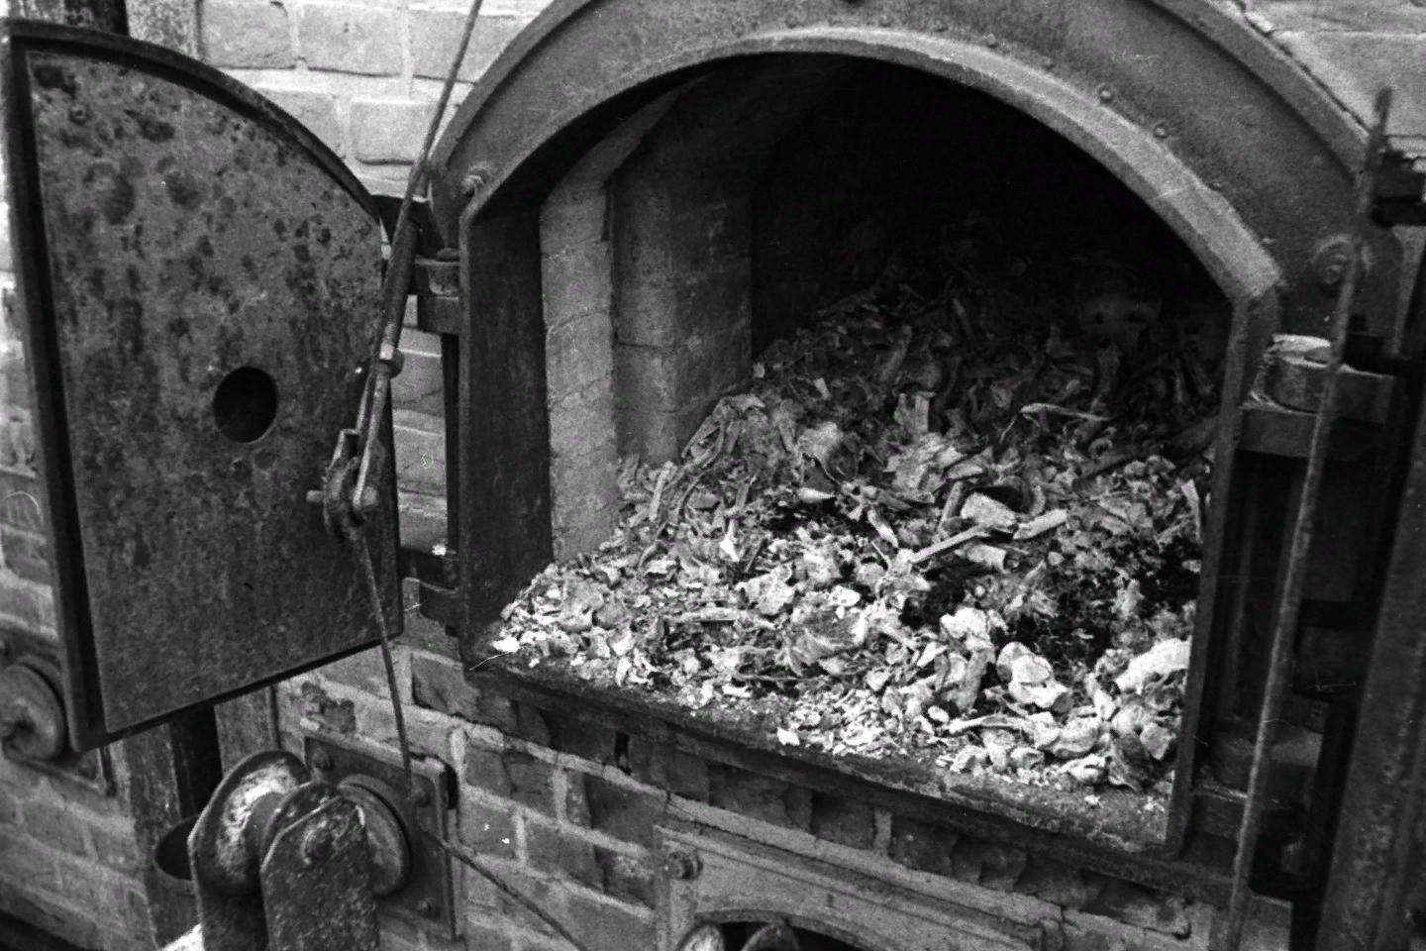
Холокост: память и предупреждение.
Холокост - «всесожжение». «уничтожение огнём», а также «жертвоприношение посредством огня».

Slide 3
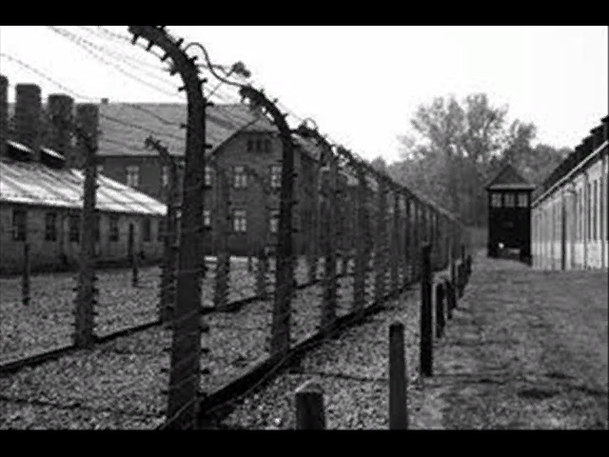
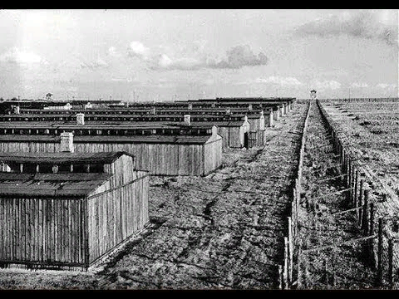
Холокост имеет свою географию
Освенцим (Аушвиц)
Бухенвальд
Треблинка
Саласпилс

Slide 4
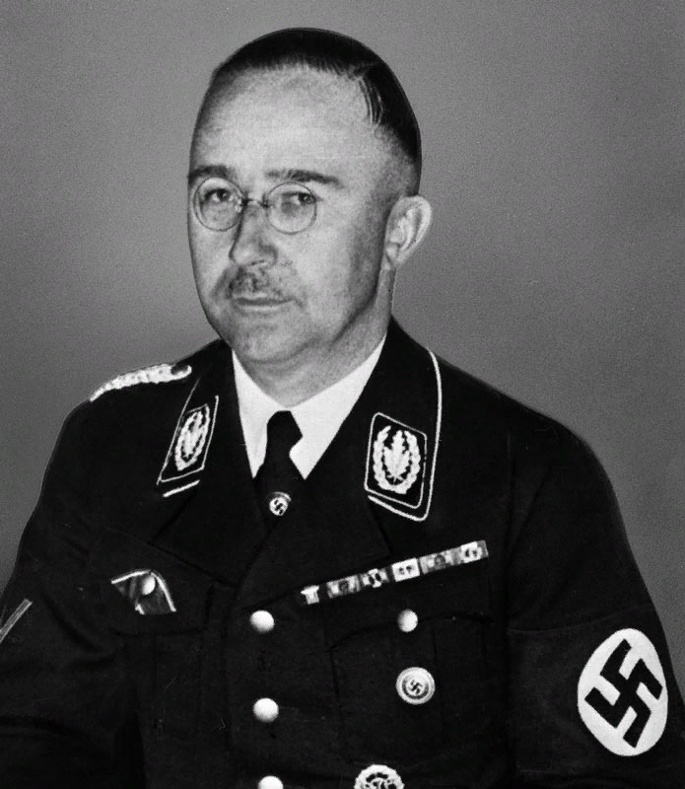
Холокост имеет свое начало
„То, что может произойти с русским или чехом, меня абсолютно не интересует. Будут ли они живы или умрут с голоду, как скоты, — для меня это имеет значение только в том смысле, что лица, принадлежащие к этим национальностям, будут нам нужны в качестве рабов. Если десять тысяч русских женщин, которые роют нам траншеи, упадут на землю мёртвыми от усталости, мне это безразлично, важно, чтобы нужные нам траншеи были вырыты.“

Slide 5
Холокост имеет свое начало
Холокост, это вид геноцида, который касался только евреев, а вот геноцид — это общее понятие, которое во время Второй Мировой применялось и к славянам, и к цыганам, так как все эти народы, Гитлер считал недочеловеками и хотел в перспективе их тотально уничтожить, как и евреев, но евреев все-таки сильнее.
Холокост-сожженный целиком, геноцид-убиваю род, племя.

Slide 6
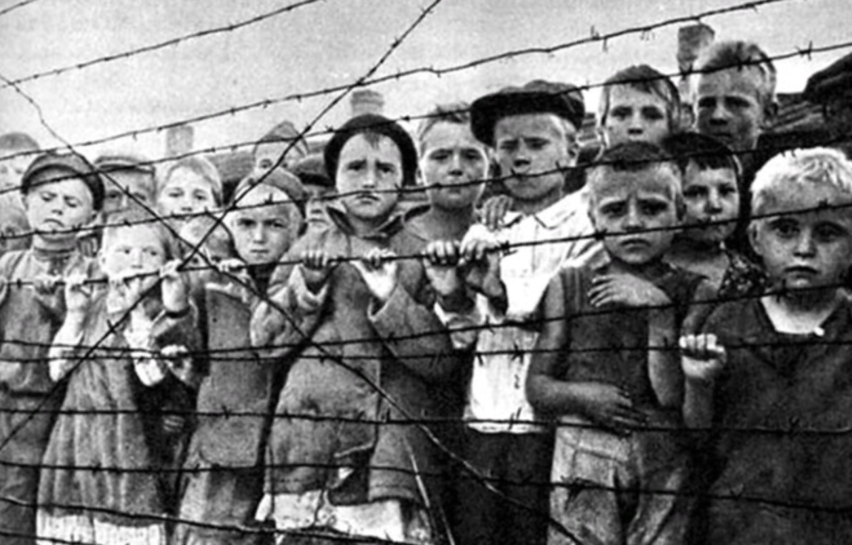
Холокост имеет и свои цифры
Холокост –унес жизни 6 миллионов евреев, почти 3 миллиона из которых были советскими гражданами. На оккупированных территориях, входящих ныне в Российскую Федерацию, действовало 41 гетто, в которых методично истреблялось еврейское население. Еврейские гетто были в Калуге, Орле, Смоленске, Твери, Брянске, Пскове и других местах

Slide 7
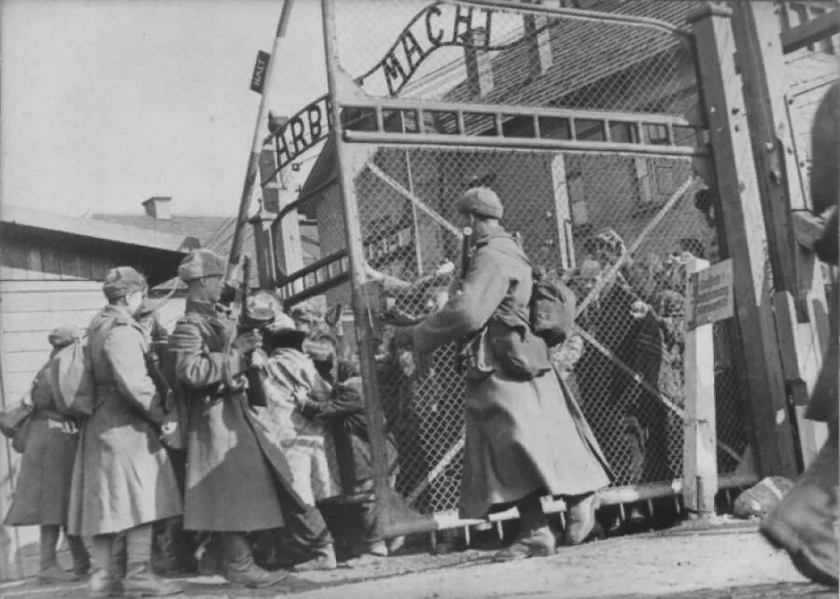
Почему 27 января является днём памяти жертв «Холокоста»?
Ровно 78 лет назад 27 января 1945 года Освенцим был освобожден Советскими войсками - 60 армией 1-ого Украинского фронта. И именно этот день по решению Генеральной Ассамблеи ООН в 2005г объявлен днем памяти жертв Холокоста.

